Slide 1

Государственное казенное дошкольное образовательное учреждение "Детский сад № 125 "Аленький цветочек" комбинированного вида городского округа Мариуполь" Донецкой Народной Республики
Обобщение педагогического опыта воспитателя ДОУ по теме:
«Развитие творческих способностей детей с ОВЗ с применением нетрадиционных форм рисования»
Воспитатель:
Билаш Людмила Викторовна

Slide 2
АКТУАЛЬНОСТЬ ПЕРСПЕКТИВНОСТЬ ОПЫТА
На занятиях, по изобразительной деятельности с использованием нетрадиционных техник, у детей с ОВЗ развивается ориентировочно – исследовательская деятельность, фантазия, память, эстетический вкус, познавательные способности, самостоятельность.
Ребенок использует цвет как средство передачи настроения, экспериментирует (смешивает краску с мыльной пеной, на изображенный предмет цветными мелками наносит гуашь). При непосредственном контакте пальцев рук с краской дети познают ее свойства: густоту, твердость, вязкость. В изображении сказочных образов появляется умение передавать признаки необычности, сказочности.
Данные техники не утомляют дошкольников с ОВЗ, у них сохраняется высокая активность, работоспособность на протяжении всего времени, отведенного на выполнение задания. Для будущего наших детей это очень важно, так как время не стоит на одном месте, а движется вперед и поэтому нужно использовать новые развивающие технологии

Slide 3
НОВИЗНА ОПЫТА
Нетрадиционные техники рисования ранее использовались разрозненно, как отдельные элементы занятий по изобразительной деятельности. Их использование возможно и необходимо взять за основу для организации творческой деятельности воспитанников с ОВЗ.
Многие виды нетрадиционного рисования способствуют повышению уровня развития зрительно-моторной координации. Часто внимание детей с ОВЗ рассеянно и крайне неустойчиво, а в процессе нетрадиционного рисования зона его активности сужается, уменьшается амплитуда движений. Крупные и неточные движения руками постепенно становятся более точными.
Нетрадиционные техники изображения способствуют развитию познавательной деятельности, коррекции психических процессов и личностной сферы дошкольников в целом.
Занятия рисованием очень важны при подготовке ребенка к школьному обучению, благодаря рисуночной деятельности дети с ОВЗ учатся удерживать определенное положение корпуса, рук, наклон карандаша, кисти, регулировать размах, темп, силу нажима, укладываться в определенное время, оценивать работу, доводить начатое до конца.

Slide 4
ТЕХНИКИ БЕСПРЕДМЕТНОГО РИСОВАНИЯ
Монотипия
Печатание листьями
Рисование нитками
Печатание бумагой
Рисование мыльной пеной
Рисование методом наката
Рисование ребром картона
Рисование с помощью соли
Рисование методом напыления
Рисование кляксами
Клеевая техника
Рисование по кругу
Рисование руками, ладонью, кулаком, пальцами
Рисование ногами
Мятый рисунок
Рисование по клейстер
Рисование по стеклу
Рисование методом тычка
Печатание спичечным коробком

Slide 5
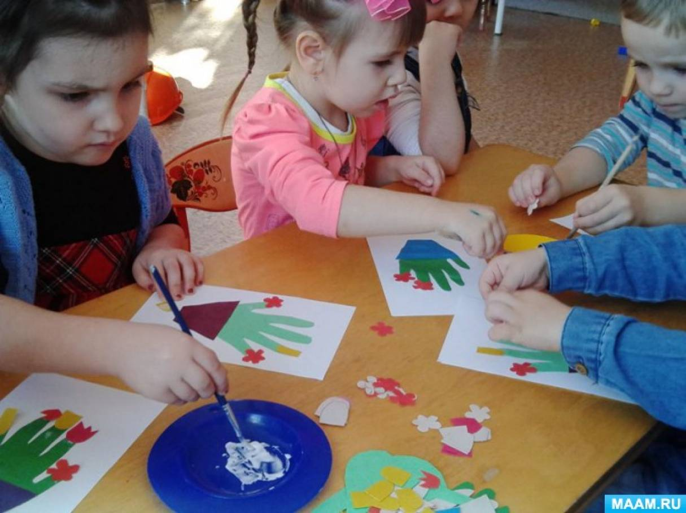
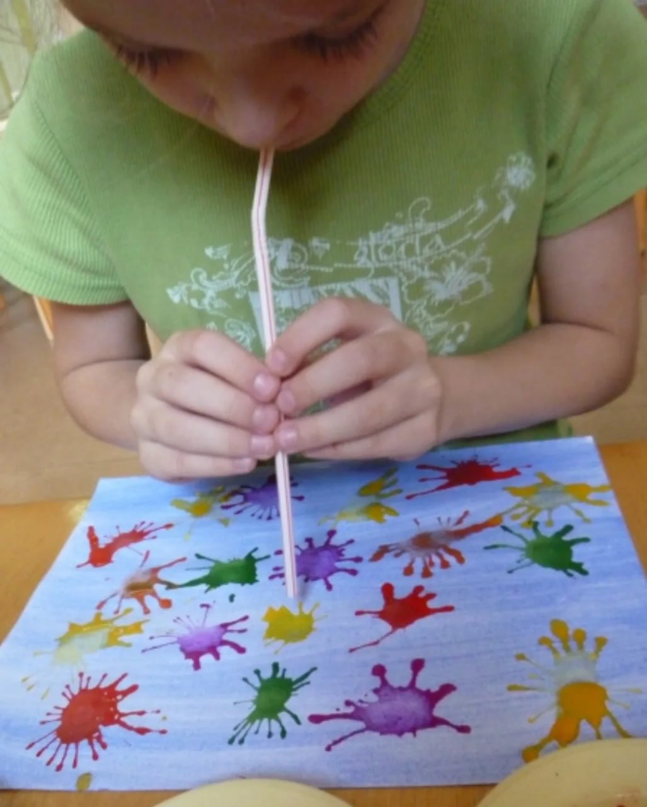
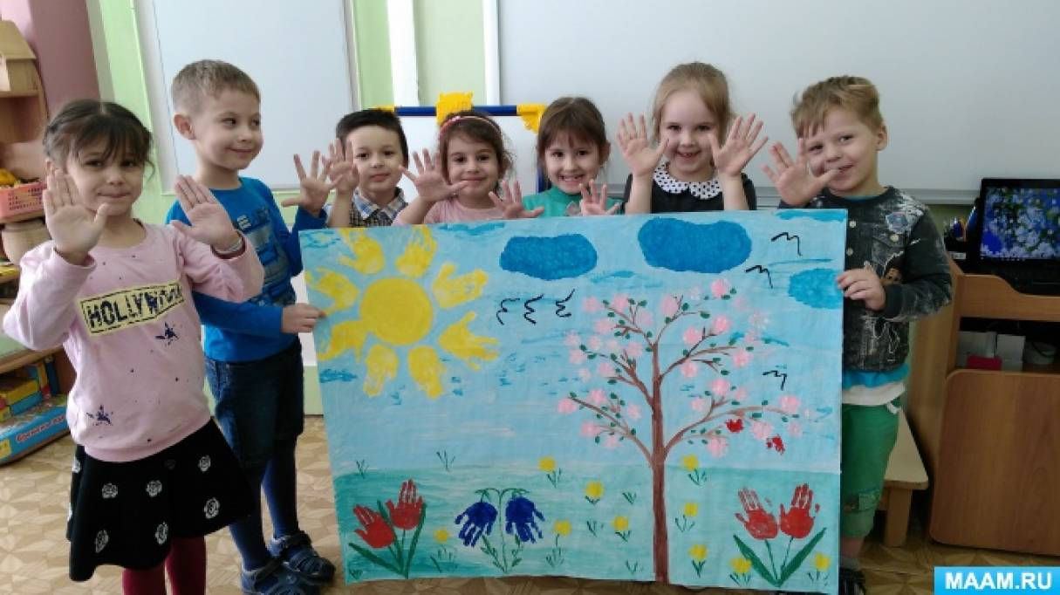

Slide 6
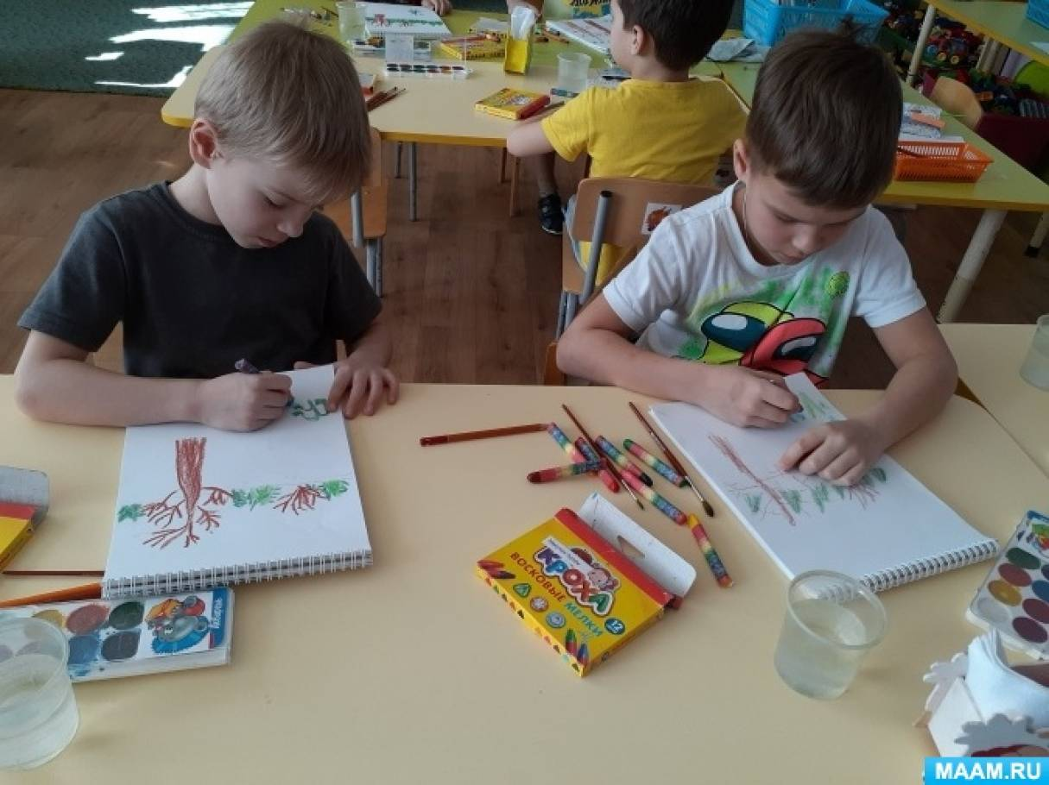
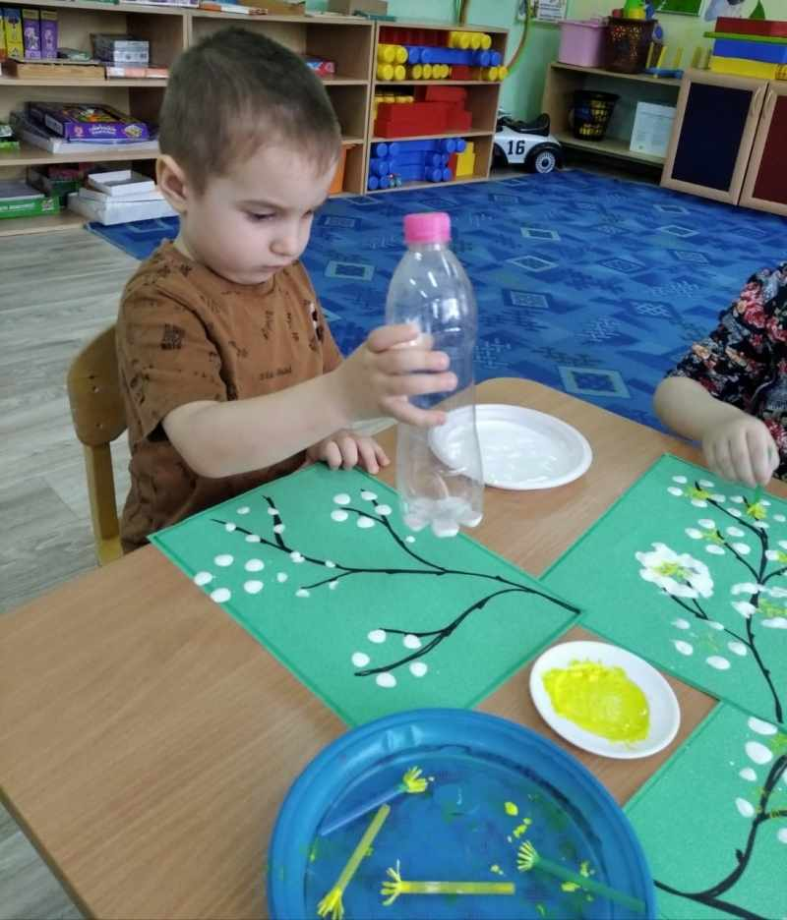
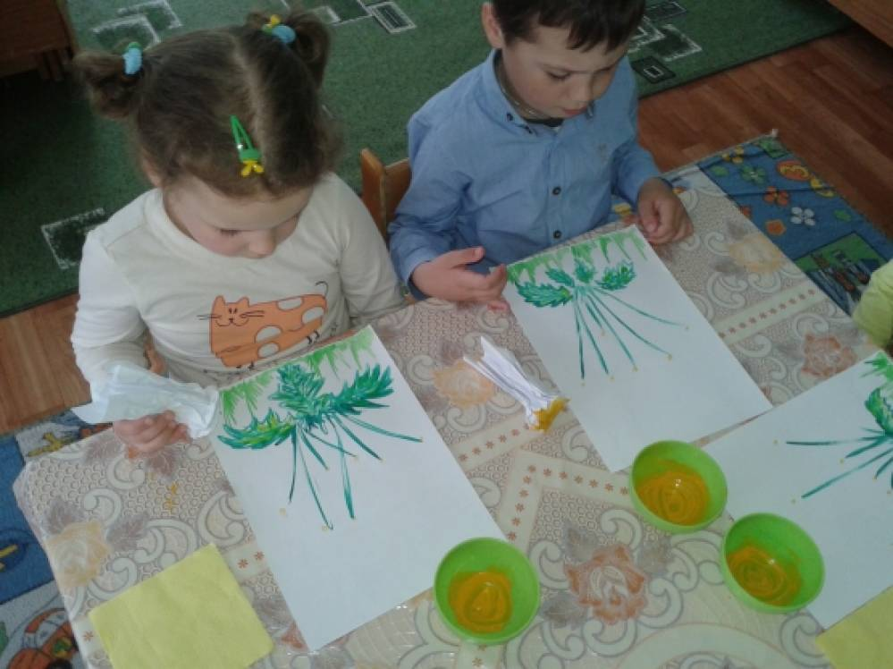

Slide 7
. РЕЗУЛЬТАТИВНОСТЬ
В процессе творчества дети с ОВЗ научились создавать вещи своими руками, познали загадки, радости и разочарования созидания – все это важные составляющие процессы обучения и развития.
Творческий процесс научил детей исследовать, открывать и умело обращаться со своим миром. Большинство из нас уже забыло о той радости, которую нам приносило рисование в детстве, но она была – несомненно.
Результат работы – это не только процесс развития дошкольника во всех видах его творческой деятельности, но и сохранение навыков, которые помогут им в будущем совершенствовать их потенциальные возможности.
Таким образом, на основе проделанной работы у детей возрос интерес к нетрадиционным техникам рисования. Дети стали творчески всматриваться в окружающий мир, находить разные оттенки, приобрели опыт эстетического восприятия. Они создают новое, оригинальное, проявляют творчество, фантазию, реализуют свой замысел, и самостоятельно находят средства для воплощения. Рисунки детей стали интереснее, содержательнее, замысел богаче. Шедевры живут, дышат, улыбаются, а главное, каждый рисунок кажется произведением искусств. Дети обрели уверенность в себе, начали чувствовать себя маленькими художниками.

Slide 8
ДОСТИЖЕНИЯ ДЕТЕЙ
В рамках ГКДОУ:
Конкурс детского изобразительного творчества “Моя любимая мамочка” (диплом за активное участие)
Выставка конкурс изобразительного искусства “Наши папы - бравые солдаты” (диплом за активное участие)
Конкурс фотогазет “Моя семья” посвященный Международному дню семьи (диплом в номинации “За оригинальность”)
На муниципальном уровне:
Городской конкурс детских творческих работ “Осторожно, огонь” - I место
На региональном уровне:
Участие в окружном конкурсе детских рисунков “Ямал будущего”
Участие в III окружном конкурсе детских творческих работах юных натуралистов – экологов. Тема: “Экологическая катастрофа"

